Slide 1
TRƯỜNG TIỂU HỌC ÁI MỘ A
TỰ NHIÊN VÀ XÃ HỘI
VỆ SINH THẦN KINH (TT)

Slide 2


Khởi động nào các bạn ơi !
Hãy nêu những việc làm có lợi đối với cơ quan thần kinh !

Slide 3

Bài 16: Vệ sinh thần kinh (tiếp theo)
Hoạt động 1: Vai trò của giấc ngủ.

Slide 4
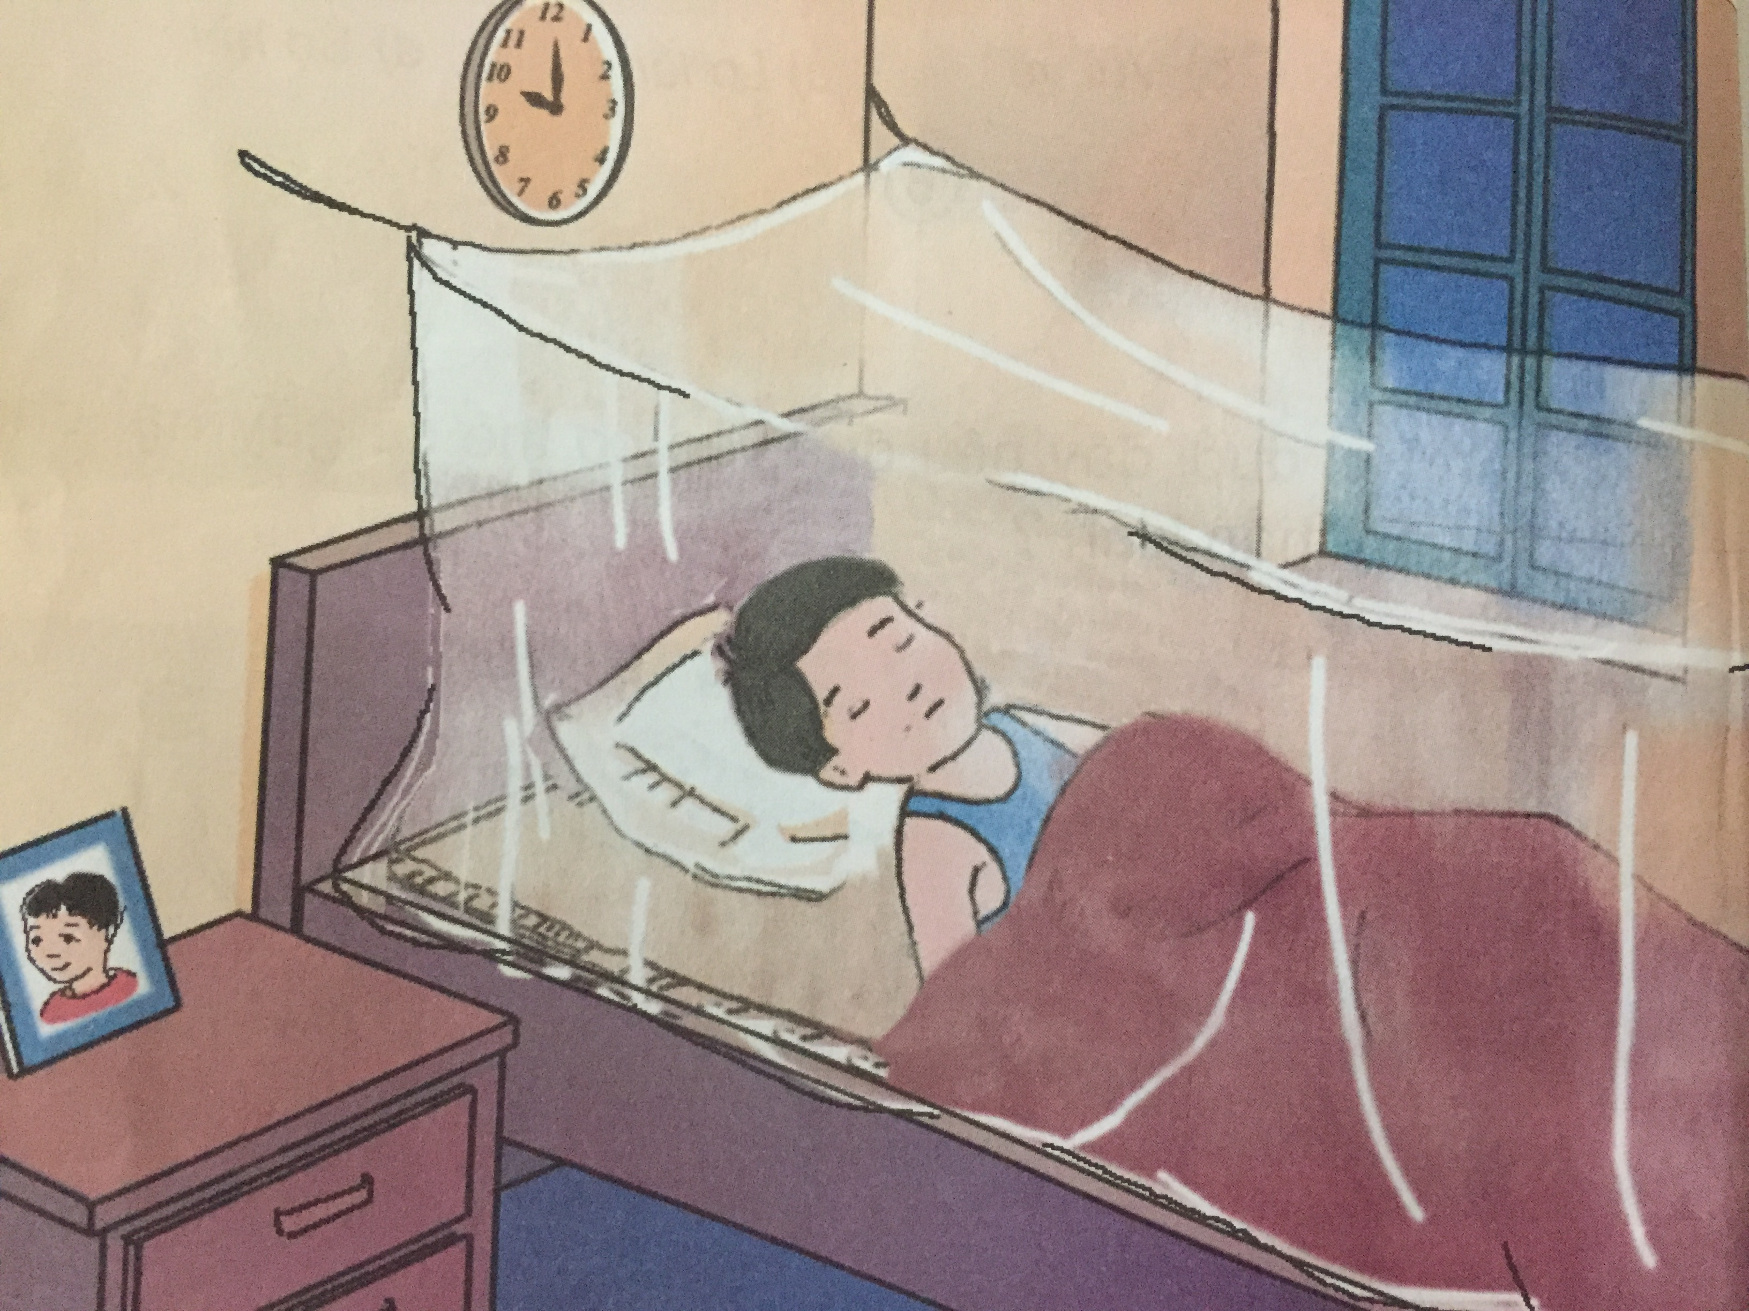
Quan sát tranh
? Khi ngủ cơ quan nào của cơ thể được nghỉ ngơi ? Vì sao?
? Nêu những điều kiện để có giấc ngủ tốt.

Slide 5

Khi ngủ cơ thể tạm ngưng mọi hoạt động, các bộ phận hay các cơ quan trong cơ thể cũng được nghỉ ngơi, phục hồi lại tế bào.
Để có 1 giấc ngủ tốt cần:
Vệ sinh chỗ ngủ sạch sẽ.
Phòng ngủ cần ấm áp vào mùa đông, thoáng mát vào mùa hè.
Không mặc quá nhiều áo hoặc mặc áo quá chật.
Mắc màn để tránh côn trung và muỗi.

Slide 6
BẢNG THỐNG KÊ SỐ GIỜ NGỦ THEO LỨA TUỔI ĐƯỢC KHUYẾN NGHỊ NĂM 2017
 | Trẻ dưới 2 tuổi | Trẻ từ 2 - 10 tuổi | Trên 10 tuổi
Số giờ ngủ hợp lý | 12 - 17 giờ mỗi ngày | 9 - 11 tiếng mỗi ngày | 7 - 8 giờ mỗi ngày

Slide 7

Trẻ càng nhỏ càng cần ngủ nhiều. Từ 10 tuổi trở lên, mỗi người cần ngủ 7 – 8 giờ trong một ngày
Tốt nhất nên ngủ từ 10 giờ đêm đến 6 giờ sáng
Nếu mất ngủ, cần nói ngay với bố mẹ để tìm ra nguyên nhân và cách giải quyết kịp thời

Slide 8
Hoạt động 2: Lập thời gian biểu cá nhân hằng ngày
BUỔI | GIỜ | CÔNG VIÊC/HOẠT ĐỘNG
Sáng |  | Ngủ dậy, đánh răng, rửa mặt ……………………………………
Trưa
Chiều
Tối
Đêm

Slide 9
Hoạt động 2: Lập thời gian biểu cá nhân hằng ngày
BUỔI | GIỜ | CÔNG VIÊC/HOẠT ĐỘNG
Sáng | 6h00 – 11h00 | Ngủ dậy, đánh răng, rửa mặt Đi học, chơi đá cầu, tan học
Trưa | 11h00 – 13h30 | Ăn trưa, xem tivi Ngủ trưa
Chiều | 13h30 – 17h00 | Đi học chiều, vẽ tranh, chơi cờ Tan học, về nhà
Tối | 17h00 – 22h00 | Vệ sinh cá nhân, xem TV, ăn tối Học bài, nghe nhạc , đánh răng
Đêm | 22h00 – 6h00 | Ngủ

Slide 10


Thảo luận nhóm 4 trả lời câu hỏi:
Thời gian nào trong ngày bạn học tập có kết quả nhất ?
Thời gian nào bạn thường cảm thấy mệt mỏi, buồn ngủ ?

Slide 11

Buổi sáng sau khi thức dậy, đó là thời gian học tập, tiếp thu, lưu giữ thông tin tốt nhất

Slide 12

Hoạt động 3: Chơi trò chơi

Slide 13

Chơi thử:
Đáp án: 6 giờ thức dậy

Slide 14



Slide 15
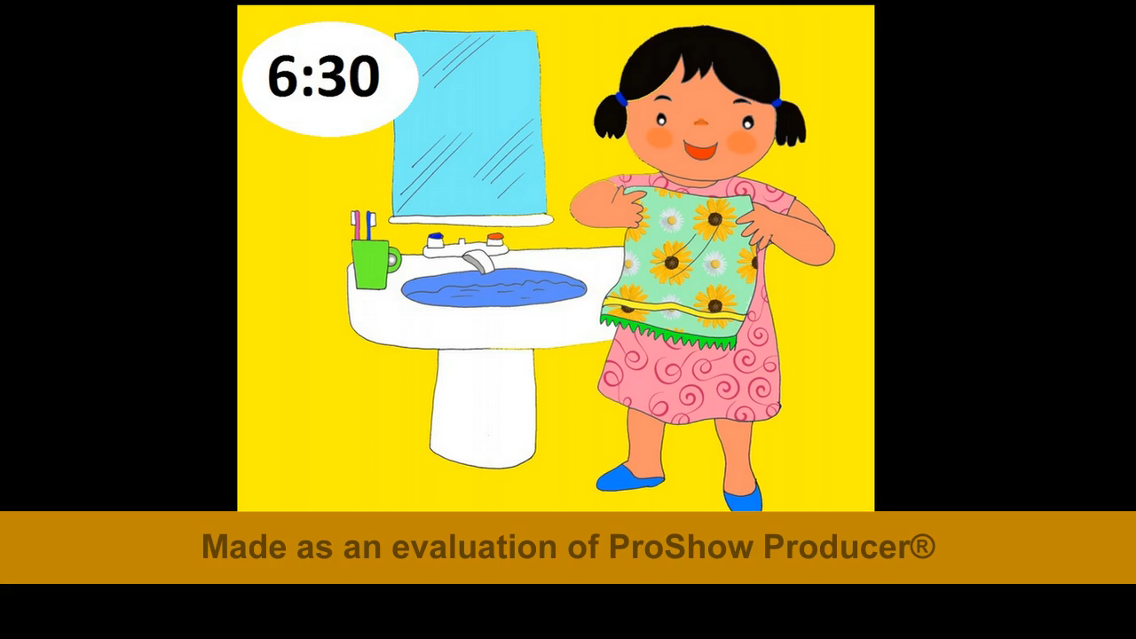

Slide 16
Để giữ vệ sinh hệ thần kinh ta cần:
Ăn , ngủ, học tập, làm việc, nghỉ ngơi, vui chơi điểu độ.
Không làm việc căng thẳng, không lo nghĩ, buồn bực, tức giận…
Không dung các chất kích thích và các loại thuốc độc hại

Slide 17
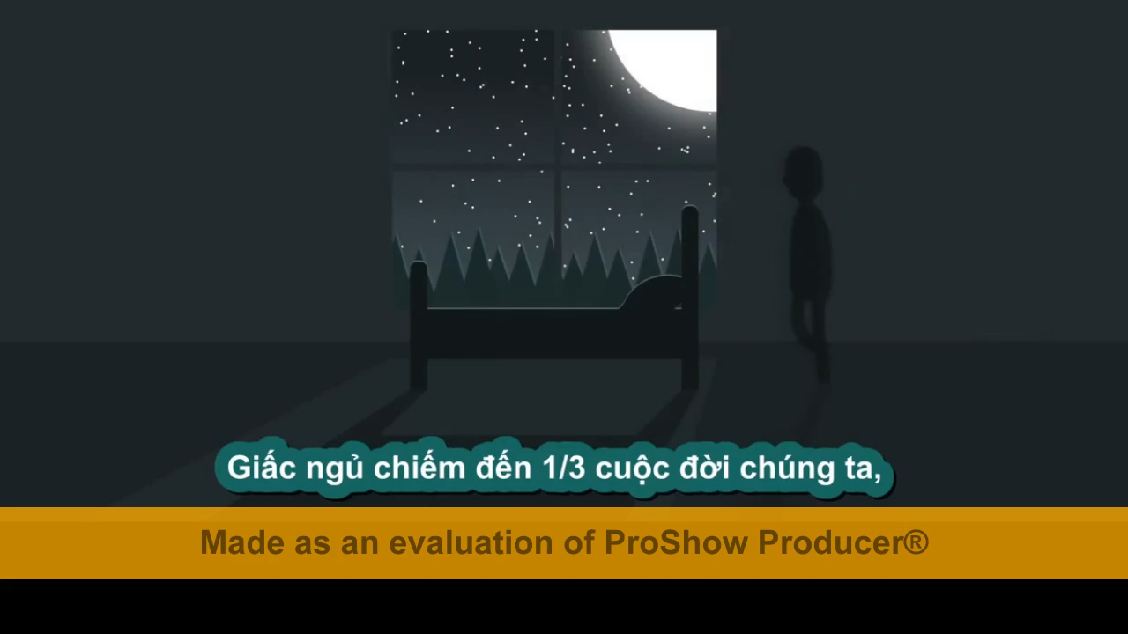

Slide 18
Chuẩn bị bài sau:
Bài 17: Ôn tập và kiểm tra:
Con người và sức khỏe

